Slide 1
암 검진, 암은 멀어지고 웃음은 가까워 집니다 !!
국가 암 검진 수검률 향상 플랜
2012. 11. 1.
국민건강보험공단 광주지역본부
이 경 림

Slide 2
순서
Ⅰ
일반 현황
Ⅱ
사업계획
Ⅲ
사업추진 내용
Ⅳ
사업추진 결과
Ⅴ
향후계획 및 개선방안

Slide 3
Ⅰ
일 반 현 황

Slide 4
Ⅰ. 일반현황
1
인구 현황
2012.9.30.(단위 : 천세대,천명)
구 분 | 세대수 | 총 인구 |  |  | 노인인구
 |  | 계 | 남 | 여 | 65세이상 | 비율
전 국 | 20,153 | 50,872 | 25,470 | 25,402 | 5,894 | 11.6
합 계 | 2,351 | 5,831 | 2,906 | 2,925 | 881 | 15.1
광 주 | 554 | 1,468 | 728 | 740 | 142 | 9.7
전 남 | 808 | 1,909 | 954 | 955 | 364 | 19.1
전 북 | 758 | 1,873 | 933 | 940 | 300 | 16.0
제 주 | 231 | 581 | 291 | 290 | 75 | 12.9
2
검진기관 현황
2012.9.30.(단위 : 개)
계 | 일반 | 암 | 비 고
1,112 | 524 | 588 | 출장검진 98

Slide 5
Ⅱ
사 업 계 획

Slide 6
Ⅱ. 사업 계획
2012년 기본 목표
국민에게 신뢰받는 건강검진
국민을 건강하게
고객을 행복하게
찾아가는 건강
교육 및 참여유도
지역사회자원
효율적 운영
검진 수검률 향상
밀착형 수검독려

Slide 7
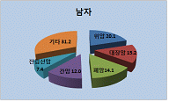
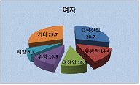
Ⅱ. 사업 계획
사업의 필요성
구분 | 계 | 남자 | 여자
평균 수명 | 81 | 77 | 84
암 발생 | 36.2 | 37.9 | 32.7
- 암은 국민건강을 위협하는 가장 중대한 요인
※ 평균수명(81세), 암 발생률(36.2%) … 2009년 통계
- 인구노령화, 생활양식변화 … 암 발생률 증가
목적
- 암 조기 발견을 위한 암 검진 수검률 향상
- 표준화된 교육·홍보로 암 검진 인식 제고
추진 계획
- 체감하는 암 관리 사업 지사지원
- 현장 중심의 찾아가는 암 검진 홍보
- 지역자원의 효율적 운영과 유대강화로 암 검진 수검률 제고

Slide 8
Ⅲ
사업 추진 내용
1. 암 검진 수검률 제고를 위한 지원
2. 현장 중심의 교육·홍보 다양화
3. 지역사회의 자원 연계 및 활용

Slide 9
1. 암검진 수검률 제고를 위한 지원
수검률 향상을 위한 단계별 수검독려 … 지역본부와 지사의 역할분담
구분 | 1차(2012.7월) | 2차(2012.8~9월) | 3차(2012.10월)
지역본부 | 맞춤형 안내문 제공 | 홍보용 포스터 제작 | 지사점검 및 지원
지사 | 암 검진 대상 집중독려 | 안내문, 문자전송 | 취약계층 집중 독려
수검독려 지사지원 및 점검(모니터링)
- 미수검자 수검 독려를 위한 맞춤형 안내문(매크로) 제공
- 매월 실적분석을 통한 지사지원 및 점검
전자문서를 활용한 예산절감 … 공공요금 170만원
- 공·교 사업장 건강검진 안내 전자문서 활용

Slide 10
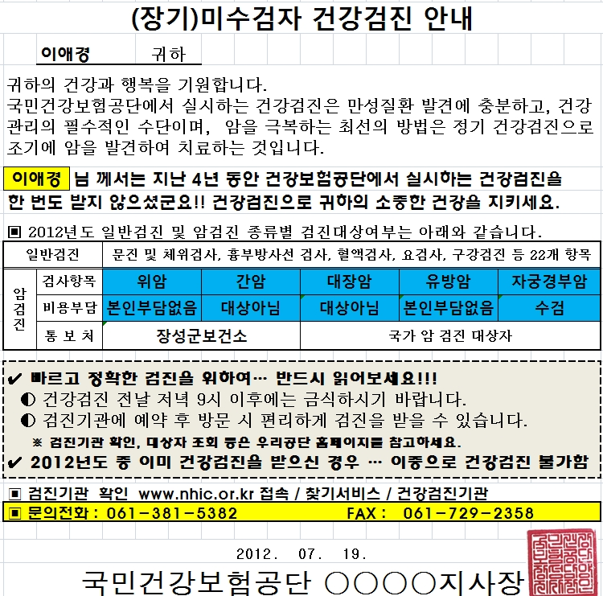
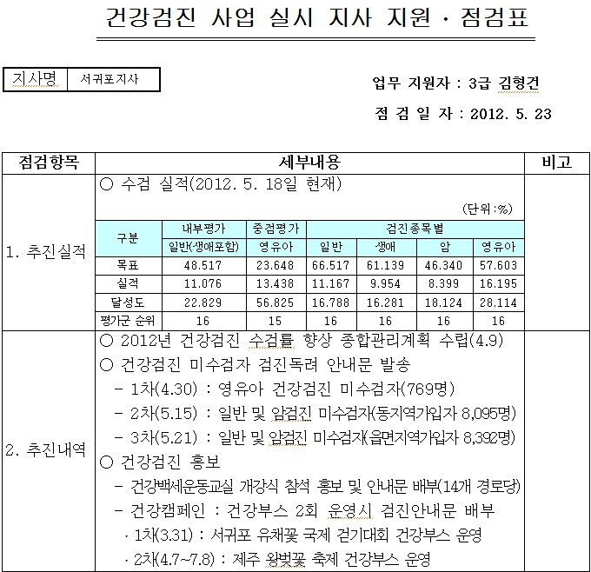
1. 암검진 수검률 제고를 위한 지원
관련 근거 자료 및 참고자료
맞춤형 안내문
지사지원 점검표
○ ○
○ ○ ○

Slide 11
2. 현장 중심의 교육·홍보 다양화
교육프로그램의 표준화 제공으로 업무 역량 강화
다양한 지역 행사 현장 참여로 홍보의 효과 극대화
지역별 실정에 맞는 홍보 수행 지원 및 관리
신문/정보지 | 캠페인 | 기타(홍보 지원)
▶ 언론보도 8개 매체 ▶ 생활정보지 9개 지역 | ▶ 암 예방의 날 홍보 ▶ 핑크리본 대회 참여 | ▶ 대장암검진 채변통 제공 ▶ 암 검진 스티커 제작 등
지역실정에 맞는 체계적 홍보 수행 지원 및 관리
- 효율적 홍보를 위한 계획 수립 및 홍보용품 제작 지원
- 현장 중심 홍보로 국가 암 검진의 인식 제고

Slide 12
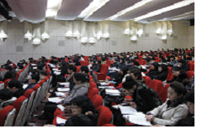
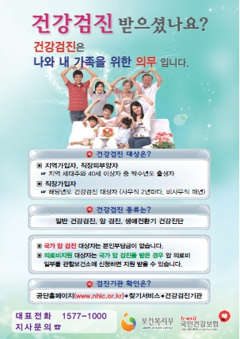
2. 현장 중심의 교육·홍보 다양화
대학생현장 홍보(특강)실시 … 상반기 2회 / 150명, 하반기(11월중) 2회 예정
- 광주대학교 사회복지학과 대상 차세대 고객을 위한 암 예방 교육
검진기관 업무 역량 강화를 위한 담당자 교육 … 4회 / 670여명
- 권역별(광주·전남, 전북, 제주) 교육 참석 편의 도모
캠페인용 홍보 포스터 및 스티커 제작 배부
- 지역행사 건강부스 운영 및 캠페인 실시 … 지사 5만매
권역별 검진기관 담당자 교육
홍보용 스티커
캠페인용 포스터

Slide 13
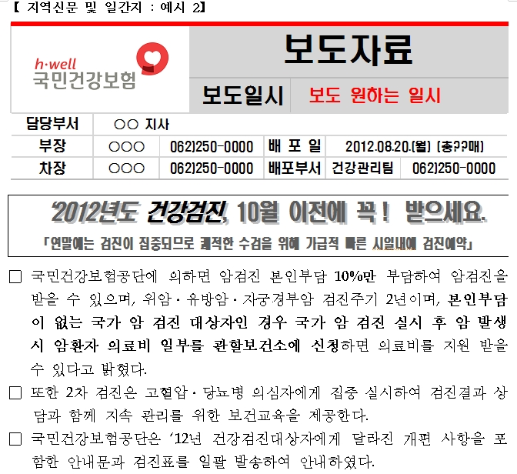
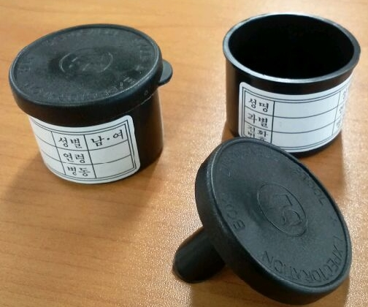
2. 현장 중심의 교육·홍보 다양화
국가 암 검진 사업 효율성 제고
개선 전 | ㅁ | 개선 후
지사별 수검 독려 단독 추진 지역별 언론 매체 홍보 수준 |  | 지역본부와 지사간 역할 분담 권역별 통합 방송 매체 홍보 확대
대장암 검진 채변통 제작 활용 … 73,000개 제공
- 대장암 수검률(5대암 중 최하위)향상을 위한 홍보용
- 다중 왕래 장소 비치, 보건지소 담당자 협력 지원
언론보도자료
대장암검진용

Slide 14
3. 지역사회의 자원연계·활용
지역사회 자원연계로 국가 암 검진 사업 활성화 방안
- 국가 암 검진 수검률 제고를 위한 역할분담
- 암 검진 및 암 예방을 위한 지역행사 공동 참여
지역사회 자원연계 현황
구분 | 사업 내용 | 협력 단체
합동 캠페인 | ▶ 암 예방의 날, 핑크리본 대회 ▶ 건강걷기 대회 캠페인 | ▶ 보건소 등 9개 단체 ▶ 지자체 등 2개 단체 참여
유관기관 협력 | ▶ 국가검진 스티커 제작 활용 ▶ 대장암검진 수검용 채변통 분배 | ▶ 보건소 등 유관기관
지역자원 연계 | ▶ 야간건강검진센터 운영 ▶ 지역 암센터 협의체 구성 등 | ▶ 광주광역시 등 2개 단체

Slide 15
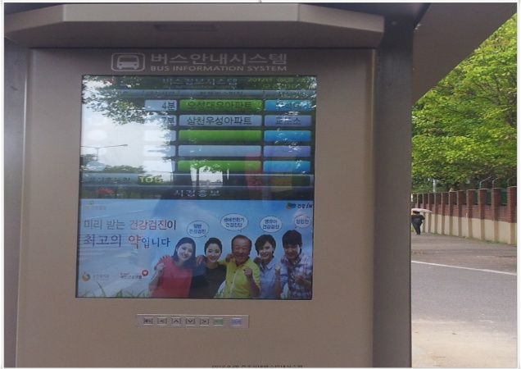
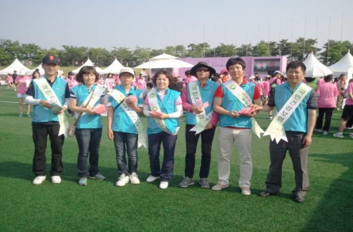
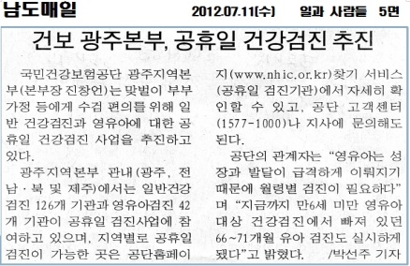
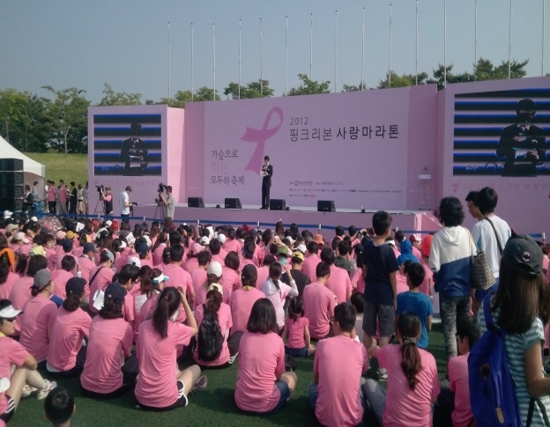
3. 지역사회의 자원연계·활용
유관기관과 유기적 연계를 통한 홍보 강화
- 국가 검진 연중 지속 광고 … 전광판, BIS 등
※ 광주광역시 등 5개 지자체 … 970개 장소
- 정기적 간담회 및 브레인스토밍 실시
안내시스템(Bus Information System)
유관기관 연계(핑크리본 사랑마라톤)
취약계층 검진 편의 안내 보도
유관기관 연계(핑크리본 사랑마라톤)

Slide 16
Ⅳ
사업 추진 결과

Slide 17
Ⅳ. 사업 추진 결과
사업 추진 성과
- 유관기관과 유기적 연계를 통한 효율적 업무 추진
국가 암 사업의 활성화와 수검률 향상
- 현장중심의 홍보 강화 및 효율화
국민에게 암 검진의 필요성·중요성 인식전환과 고취
사업 실적 평가
2012.10.10일 현재(단위 : %)
구분 | 합계 | 위암 | 대장암 | 간암 | 유방암 | 자궁암
전국 | 20.86 | 26.66 | 15.22 | 24.15 | 29.75 | 21.30
광주본부 | 23.41 | 30.55 | 15.60 | 24.86 | 33.87 | 21.61
차이 | 2.55↑ | 3.89↑ | 0.39↑ | 0.71↑ | 4.12↑ | 0.30↑
광주본부
광주본부
전국
전국

Slide 18
Ⅴ
향후계획 및 개선방안

Slide 19
Ⅴ. 향후 계획 및 개선 방안
암 관리 사업의 효율적 운영을 위한 지역자원 유기적 연계
- 유관기관과 협력하여 홍보 등 공동사업 운영
암 예방을 위한 교육 및 검진의 중요성 전파
- 대규모 사업장 및 주요 단체에 암 예방 교육 실시
국가 암 검진 대상자별 맞춤형 수검안내 체계화
- 검진 대상자 편의를 위한 야간 및 휴일 검진 확대
저소득층 암 조기 검진 및 암 환자 의료비 지원 홍보 강화
- 취약계층의 건강검진 지원을 통한 건강수준 향상

